Slide 1

Programação e Sistemas de Informação
Módulo 5
Estruturas de Dados Compostas
Curso Profissional
Técnico de Gestão e Programação de Sistemas Informáticos
Programação e Sistemas de Informação

Slide 2
Estruturas de Dados Estáticas
Estruturas
Arrays de Estruturas

Slide 3
Estruturas de Dados Compostas
Tipo de dados composto que permite armazenar informação com tipos de dados distintos numa única variável (ou objeto).
struct Pessoa
{
public string nome;
public double altura;
public int idade;
public double peso;
public string corCabelo;
}

Slide 4
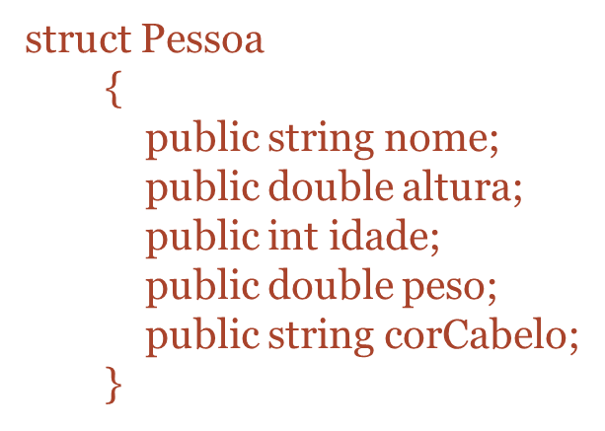
Estruturas de Dados Compostas
Com a estrutura declarada, podemos criar variáveis com o tipo de dados que foi definido.
Nesta instrução está a ser declarada uma variável com o nome de criatura (identificador) com o tipo de dados Pessoa.
Pessoa criatura;

Slide 5
Estruturas de Dados Compostas
Como utilizar e aceder a cada campo da variável criatura?
Console.WriteLine("Introduza o nome");
criatura.nome = Console.ReadLine();
Console.WriteLine("Introduza a altura");
criatura.altura = Convert.ToDouble(Console.ReadLine());
Console.WriteLine("Introduza a idade");
criatura.idade = Convert.ToInt32(Console.ReadLine());
Console.WriteLine("Introduza o peso");
criatura.peso = Convert.ToDouble(Console.ReadLine());
Console.WriteLine("Introduza a cor do cabelo");
criatura.corCabelo = Console.ReadLine();

Slide 6
Estruturas de Dados Compostas
Como mostrar o conteúdo de cada campo da variável criatura?
Por exemplo:
Console.WriteLine("Nome da criatura - " + criatura.nome);

Slide 7
Estruturas de Dados Compostas
Visão global do código
class Program
{
struct Pessoa
{
public string nome;
public double altura;
public int idade;
public double peso;
public string corCabelo;
}
static void Main(string[] args)
{
Pessoa criatura;

Slide 8
Estruturas de Dados Compostas
Visão global do código
static void Main(string[] args)
{
Pessoa criatura;
Console.WriteLine("Introduza o nome");
criatura.nome = Console.ReadLine();
Console.WriteLine("Introduza a altura");
criatura.altura = Convert.ToDouble(Console.ReadLine());
Console.WriteLine("Introduza a idade");
criatura.idade = Convert.ToInt32(Console.ReadLine());
Console.WriteLine("Introduza o peso");
criatura.peso = Convert.ToDouble(Console.ReadLine());
Console.WriteLine("Introduza a cor do cabelo");
criatura.corCabelo = Console.ReadLine();
Console.WriteLine("Nome da criatura - " + criatura.nome);
}
}

Slide 9
Arrays de estruturas
É possível criar arrays em que cada posição tem o tipo de dados definido numa estrutura.
Declaração
Pessoa[] alunos = new Pessoa[20];

Slide 10
Arrays de estruturas
Array de Registos
Utiliza-se conjugando as características dos dois tipos de dados.
Este array permite guardar informação de 20 alunos com toda a informação definida na estrutura Pessoa
for (int i = 0; i < 20; i++)
{
Console.WriteLine("Introduza o nome");
alunos[i].nome = Console.ReadLine();
Console.WriteLine("Introduza a altura");
alunos[i].altura = Convert.ToDouble(Console.ReadLine());
Console.WriteLine("Introduza a idade");
alunos[i].idade = Convert.ToInt32(Console.ReadLine());
Console.WriteLine("Introduza o peso");
alunos[i].peso = Convert.ToDouble(Console.ReadLine());
Console.WriteLine("Introduza a cor do cabelo");
alunos[i].corCabelo = Console.ReadLine();
}

